Slide 1

ZORUEN PLANA 2026
PLAN FIRMES 2026
MUGIKORTASUN JASANGARRIAREN ETA BIDE AZPIEGITUREN SAILA
DEPARTAMENTO DE MOVILIDAD SOSTENIBLE E INFRAESTRUCTURAS VIARIAS

Slide 2
Datu orokorrak
Datos generales
5,1 milioi euroko inbertsioa
Arabako 40 errepidetan esku hartzea
Inversión de 5,1 millones de euros
Intervención en 40 carreteras alavesas

Slide 3
Banaketa sareen arabera
Distribución por redes
Lehentasunezko intereseko sarea: 5 errepide.
Oinarrizko sarea: 3 errepide.
Eskualde sarea: 8 errepide.
Toki sarea: 14 errepide.
Auzobide sarea: 10 errepide
Red de Interés Preferente:
5 carreteras
Red Básica: 3 carreteras
Red Comarcal: 8 carreteras
Red Local: 14 carreteras
2
Red Vecinal: 10 carreteras

Slide 4
Lehentasunezko intereseko sarea
Red de Interés Preferente
A-1. Errodadura berria sei zatitan, 10,5 km guztira, eta gune jakin batzuk konpontzea.
N-124. Errodadura berria 1 km-ko tarte batean.
N-240 Gune jakin batzuk konpontzea.
N-622. Errodadura berria 1 km-ko tarte batean, eta gune jakin batzuk konpontzea
AP-1. Gune jakin batzuk konpontzea.
A-1. Nueva rodadura en seis tramos que suman 10,5 km, y reparación de zonas puntuales.
N-124. Nueva rodadura en tramo de 1 km.
N-240 Reparación de zonas puntuales.
N-622. Nueva rodadura en tramo de 1 km, y reparación de zonas puntuales.
AP-1. Reparación de zonas puntuales.

Slide 5
Oinarrizko sarea
Red Básica
A-124. Bazterbideak berritzea 0,8 km-ko tarte batean, El Campillar-Assan.
A-624. Errodadura berria lau zatitan, 2,3 km guztira, Arrespalditzan, Altuben eta Larriben; eta gune jakin batzuk konpontzea.
A-625. Amurrio eta Laudio arteko gune jakin batzuk konpontzea.
A-124. Acondicionado y afirmado de arcenes El Campillar-Assa. Tramo de 800 m.
A-624. Nueva rodadura en tramos que suman 2 km en Respaldiza, Altube y Larrinbe, y reparación de zonas puntuales
A-625 Reparación de zonas puntuales entre Laudio y Amurrio.

Slide 6
Red Comarcal
Eskualde sarea
A-2122 Komunioi y Sobron. Errodadura berria hiru zatitan. 2,3 km guztira
A-2126 Iekora. Errodadura berria. 2 km.
A-2128 Salvatierra-Opakua. Errodadura berria. 2,35 km.
A-2521 Beluntza y Oiardo. Errodadura berria bi zatitan, 0,6 km guztira.
A-2602. Gune jakin batzuk konpontzea.
A-2620 Kruzeta mendatea. Errodadura berria. 2,60 km.
A-2622 Salinas de Añana. Errodadura berria 1 km-ko tarte batean, eta gune jakin batzuk konpontzea
A-2625. Urduña mendatea. Errodadura berria. 1 km.
A-2122 Comunión y Sobrón. Nueva rodadura en tres tramos. 2,3 km.
A-2126 Yékora. Nueva rodadura. 2 km.
A-2128 Salvatierra-Opakua. Nueva rodadura. 2,35 km.
A-2521 Beluntza y Oiardo. Nueva rodadura en 2 tramos. 0,6 km.
A-2602 Reparación de zonas puntuales.
A-2620 Pto. Cruceta. Nueva rodadura. 2,6 km.
A-2622 Salinas de Añana. Nueva rodadura, 1 km, y reparación de zonas puntuales.
A-2625 Pto. De Orduña. Nueva rodadura. 1 km.

Slide 7
Red Local
Toki sarea
A-3002 Ullíbarri-Gamboa. Errodadura berria . 2,9 km.
A-3012 Ametzaga de A. Errodadura berria . 1,0 km.
A-3118 Sabando. Handitzea hainbat zatitan. 1,45 km.
A-3126 Sta. Cruz del Fierro. Errodadura berria hainbat zatitan. 2,3 km.
A-3136 San Román de K. Handitzea. 1,35 km.
A-3226 Oyón. Errodadura berria . 1,5 km.
A-3202 Ribas mendatea. Errodadura berria. 1,4 km .
A-3214 Samaniego-Eskuernaga. Errodadura berria.1,1 km
A-3318 Axkoeta. Errodadura berria bi zatitan. 2,15 km.
A-3600 Zaitegi. Errodadura berria , 1,4 km. Gune jakin batzuk konpontzea.
A-3616 Berganza. Errodadura berria . 0,5 km.
A-3620 Murga. Errodadura berria bi zatitan. 0,6 km.
A-3641 Okondo eta Zuhatza. Errodadura berria bi zatitan. 2,05 km. Gune jakin batzuk konpontzea.
A-3920 Suña. Gune jakin batzuk konpontzea.
Gainerako sareko jarduketa puntualak.
A-3002 Ullíbarri-Gamboa. Nueva rodadura. 2,9 km.
A-3012 Ametzaga de Asparrena. Nueva rodadura. 1,0 km.
A-3118 Sabando. Ampliación. Tramos. 1,45 km.
A-3126 Sta. Cruz del F. Nueva rodadura. Tramos. 2,3 km.
A-3136 San Román de K. Ampliación. 1,35 km.
A-3226 Oyón. Nueva rodadura. 1,5 km.
A-3202 Pto. Ribas. Nueva rodadura. 1,4 km .
A-3214 Samaniego-Villabuena. Nueva rodadura. 1,1 km
A-3318 Eskota. Nueva rodadura, tramos. 2,15 km.
A-3600 Zaitegi. Nueva rodadura, 1,4 km y reparación de zonas puntuales.
A-3616 Berganza. Nueva rodadura. 0,5 km.
A-3620 Murga. Nueva rodadura. Tramos. 0,6 km.
A-3641 Okendo y Zuhatza. Nueva rodadura en dos tramos, 2,05 km. Reparación de zonas puntuales.
A-3920 Suña. Reparación zonas puntuales.
Actuaciones puntuales en el resto de Red.

Slide 8
Auzo sarea
Red Vecinal
Herri txikiei zerbitzu ematen dieten 41 errepide kontserbatu eta mantentzea.
Conservación y mantenimiento de 10 carreteras que sirven a localidades pequeñas.
Herrigune hauetarako sarbideetako zorua hobetzea:
Mejora firme accesos a núcleos rurales:
Lezama
Olabezar
Tobera
Alzedo-Villambrosa
Bellojín
Luna
Nograro
Igai
Gillarte
Gillerna
Lezama
Olabezar
Tobera
Alzedo-Villambrosa
Bellojín
Luna
Nograro
Igai
Gillarte
Gillerna

Slide 9
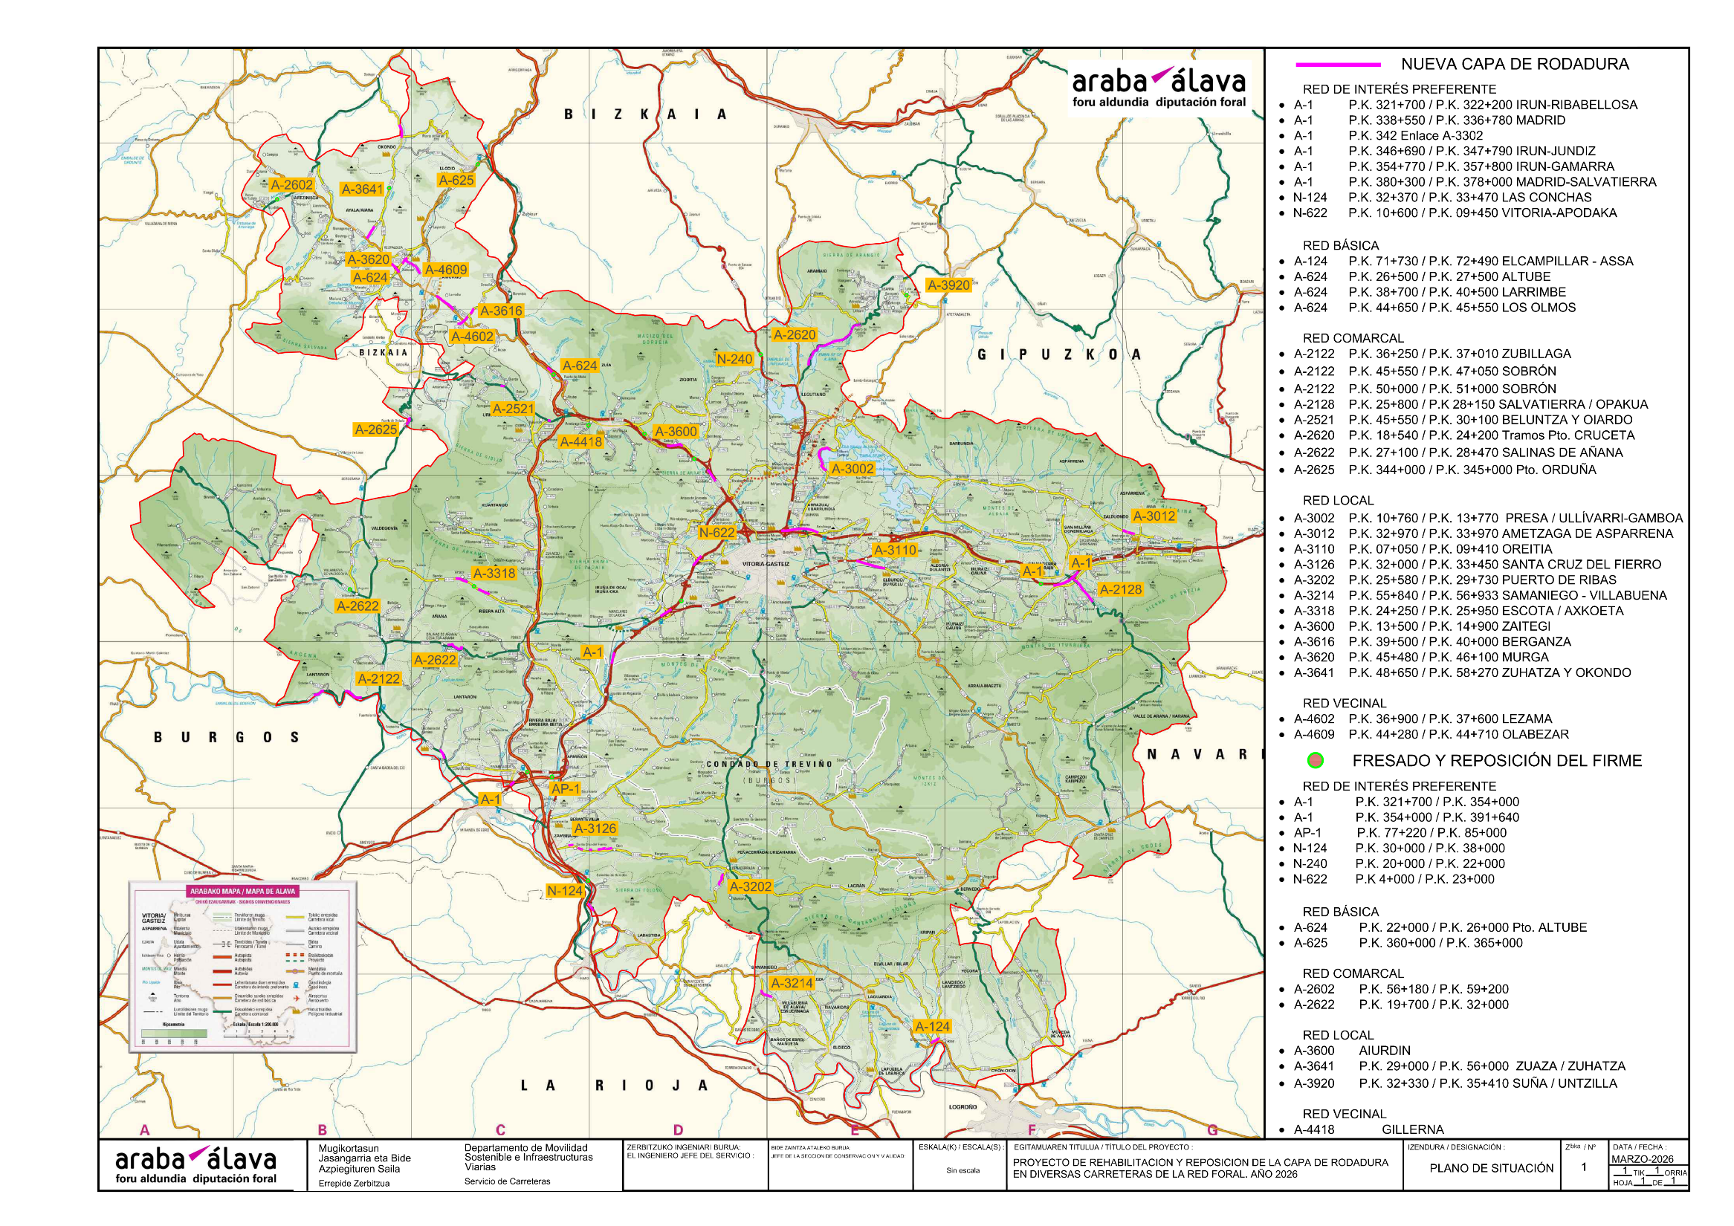

Slide 10
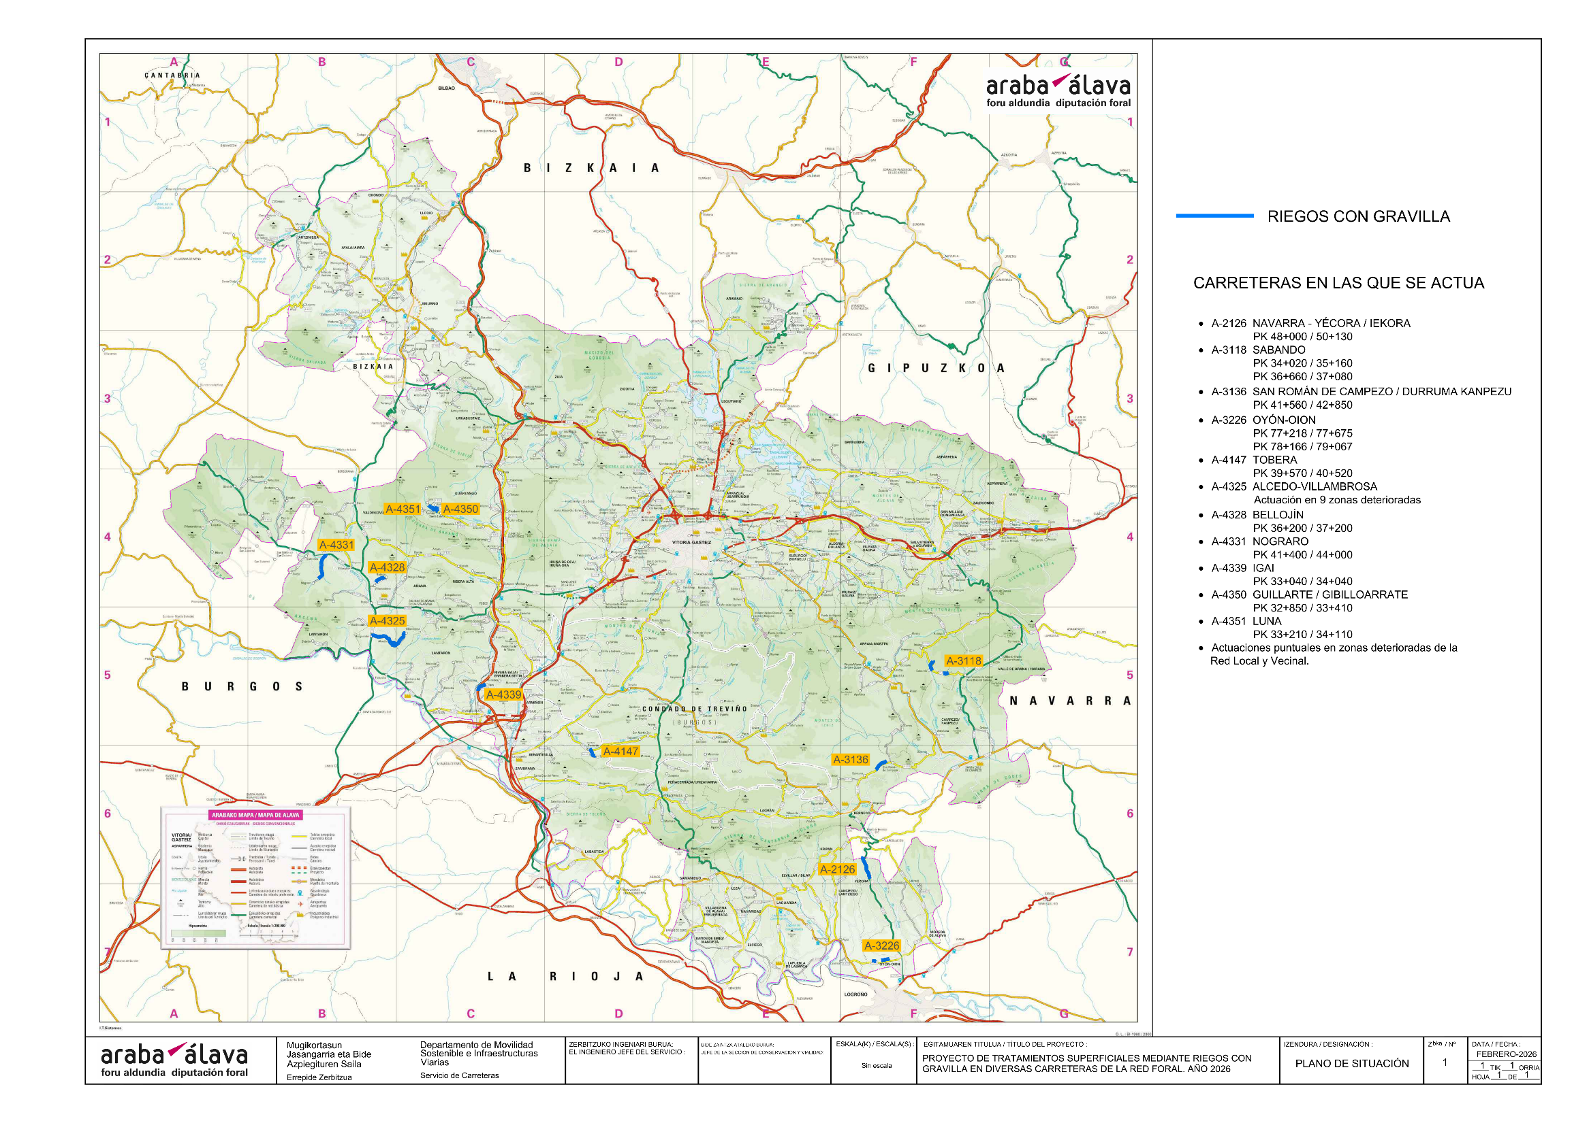

Slide 11

Eskerrik asko zure arretarengatik
Gracias por su atención

